Slide 1

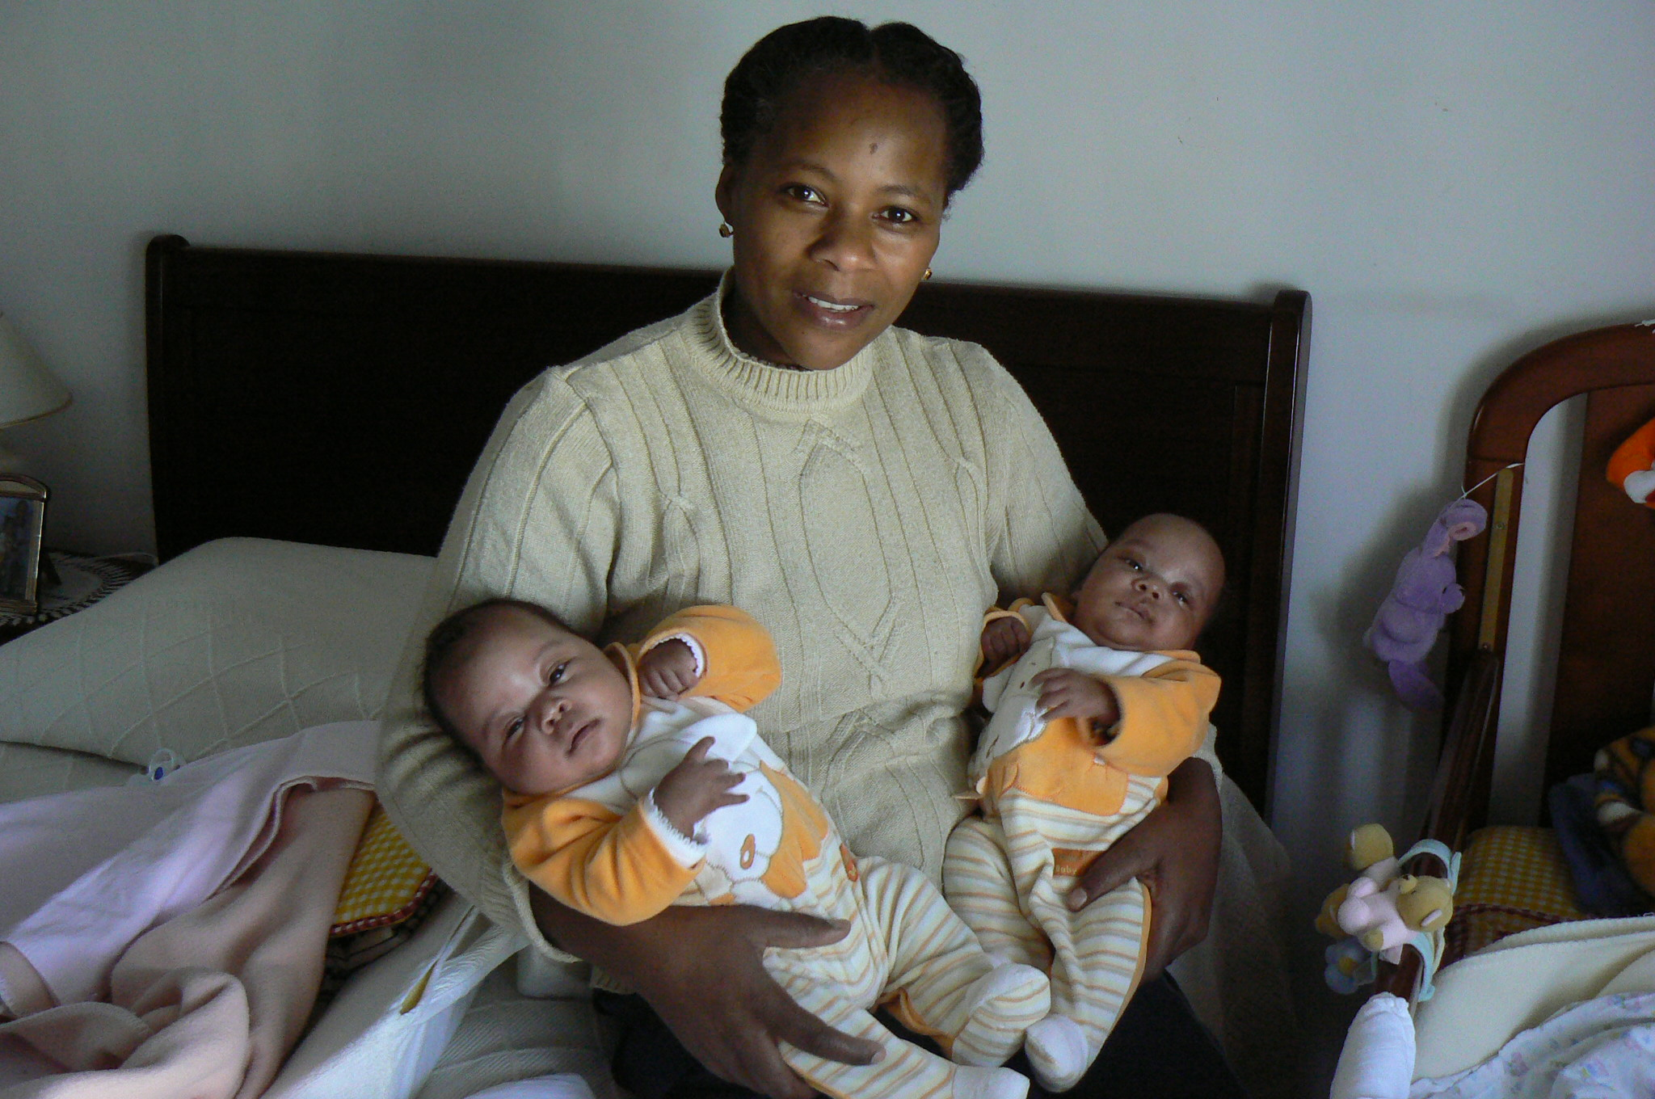
RELATÓRIO DE ATIVIDADES 2020

Slide 2
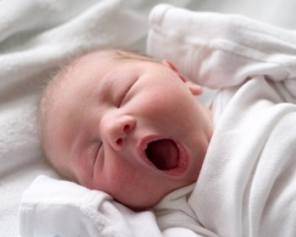
O Banco do Bebé é uma IPSS sem apoio estatal que tem como missão dignificar a vida dos bebés e das famílias que acompanha.
Através da sua ação promove as competências parentais dos cuidadores, autonomizando as famílias com fatores socioeconómicos desfavoráveis, pouco seguras nos seus cuidados, com frágil vinculação ao bebé, frágil rede de apoio e/ou risco social

Slide 3
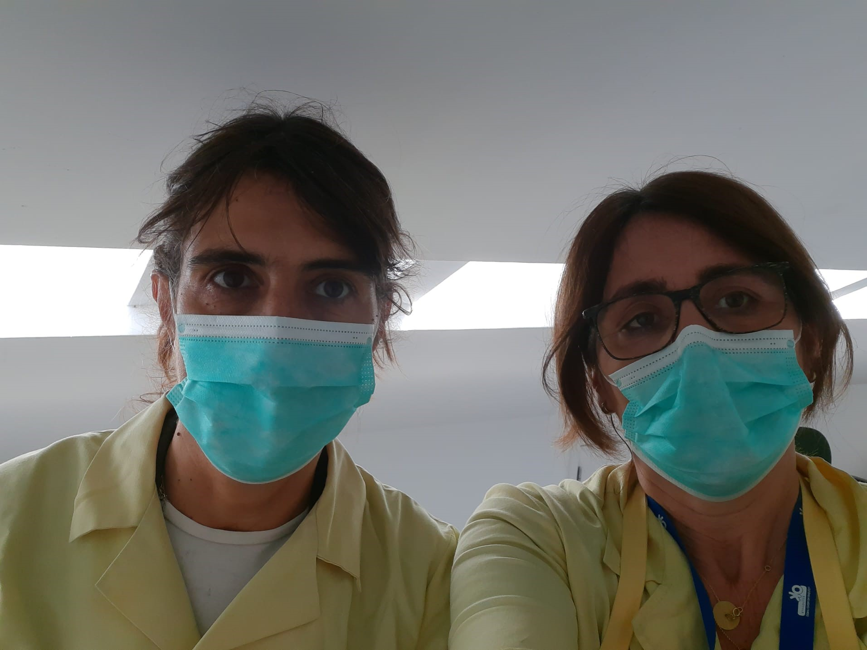
Trabalho Desenvolvido
A atividade foi assegurada por 82 voluntários distribuídos pelas diversas áreas do Banco do Bebé, com o enquadramento de 8 Técnicos
Áreas de intervenção
Apoio Domiciliário
Apoio Psicossocial
Apoio em Bens
Apoio nas Enfermarias
Banco de leite Humano
Banco Alimentar

Slide 4
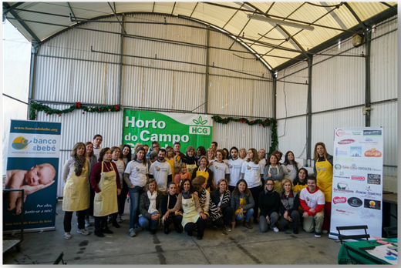
Os Nosso Voluntários
82 Voluntários
31 Apoio Bens
15 Enfermarias
25 Domicilio
1 Informática
9 Banco Alimentar
3 Banco Leite Humano
Nota: Há voluntários que pertencem a várias áreas
São muitas as pessoas que, conciliando com as suas vidas profissionais, nos ajudam de coração aberto.

Slide 5
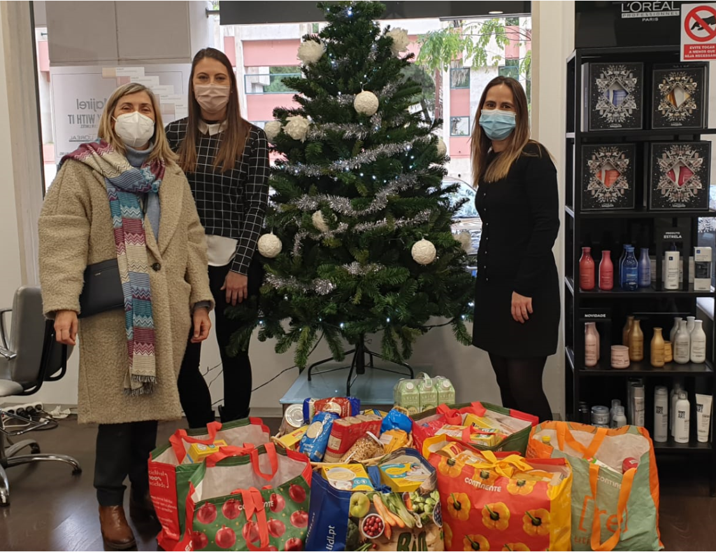
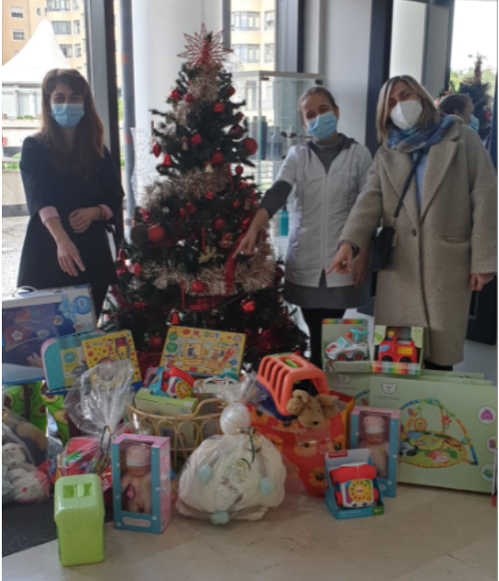
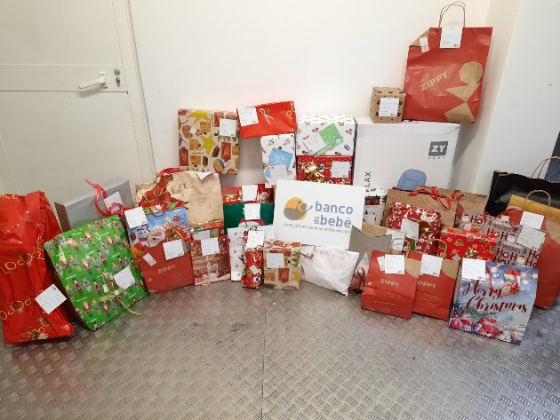





Campanhas e Eventos
Eventos: Em virtude da pandemia todos os eventos tiveram de ser suspensos.
Campanhas:
IRS solidário
Movimento 1€
Caixa Solidária Novartis 2020
Giving Tuesday
Natal nas Escolas
Campanha da Galp “ Energia no Natal”
Black Week da Mustela
BPI – Presentes de Natal
Cabeleireiro Classe & Estilo
Estúdio Telheiras Helena e Célia

Slide 6
Candidaturas – Angariação de Fundos
Entidade | Positiva | Negativa | Valor
ISC ( Ito Supporting Comity) | X |  | 11 420,00 €
Fundação Millenium | X |  | 10 000,00 €
Associação D Pedro V | X |  | 20 000,00 €
Porticus | X |  | 20 000,00 €
BPI |  | X | 0,00 €
Gulbenkian |  | X | 0,00 €
Delloitte |  | X | 0,00 €
SIC Esperança |  | X | 0,00 €
RAAML | Aguardamos resposta
L'oreal | Aguardamos resposta
TOTAL |  |  | 61 420,00 €

Slide 7
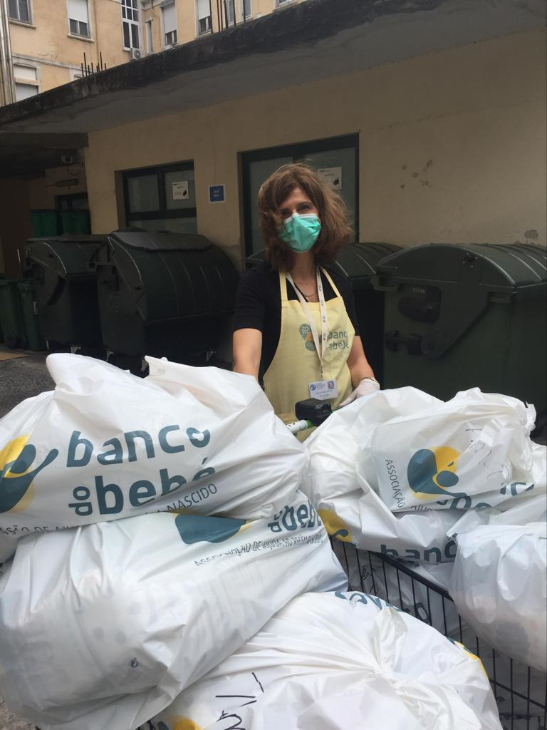
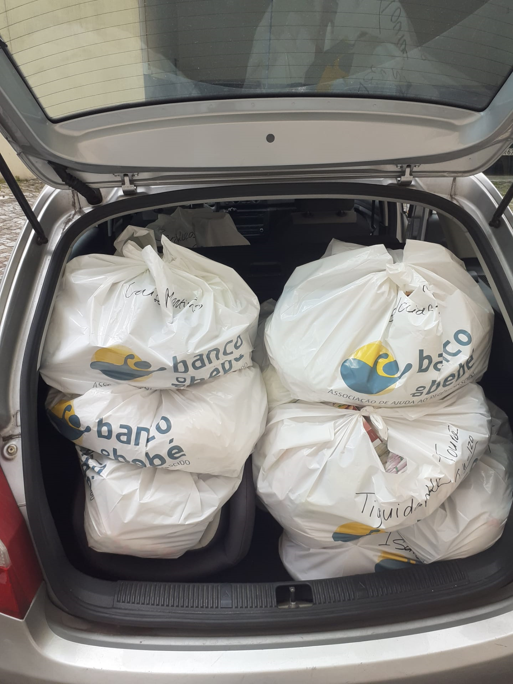
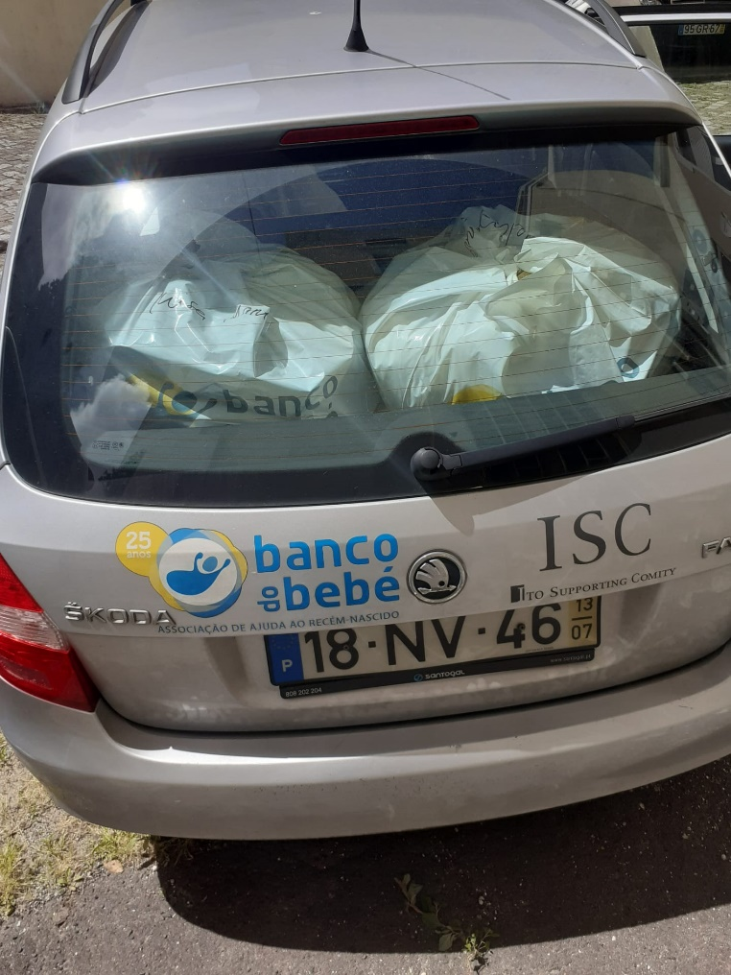
Números em Tempos de Pandemia
Apoiámos 797 famílias
Um aumento de 44,9% relativamente a 2019
Entregámos 1.754 Cabazes de Bens com produtos essenciais para o bebé
Num ano tão atípico e onde as necessidades se encontraram aumentadas
o Banco do Bebé esteve sempre presente

Slide 8
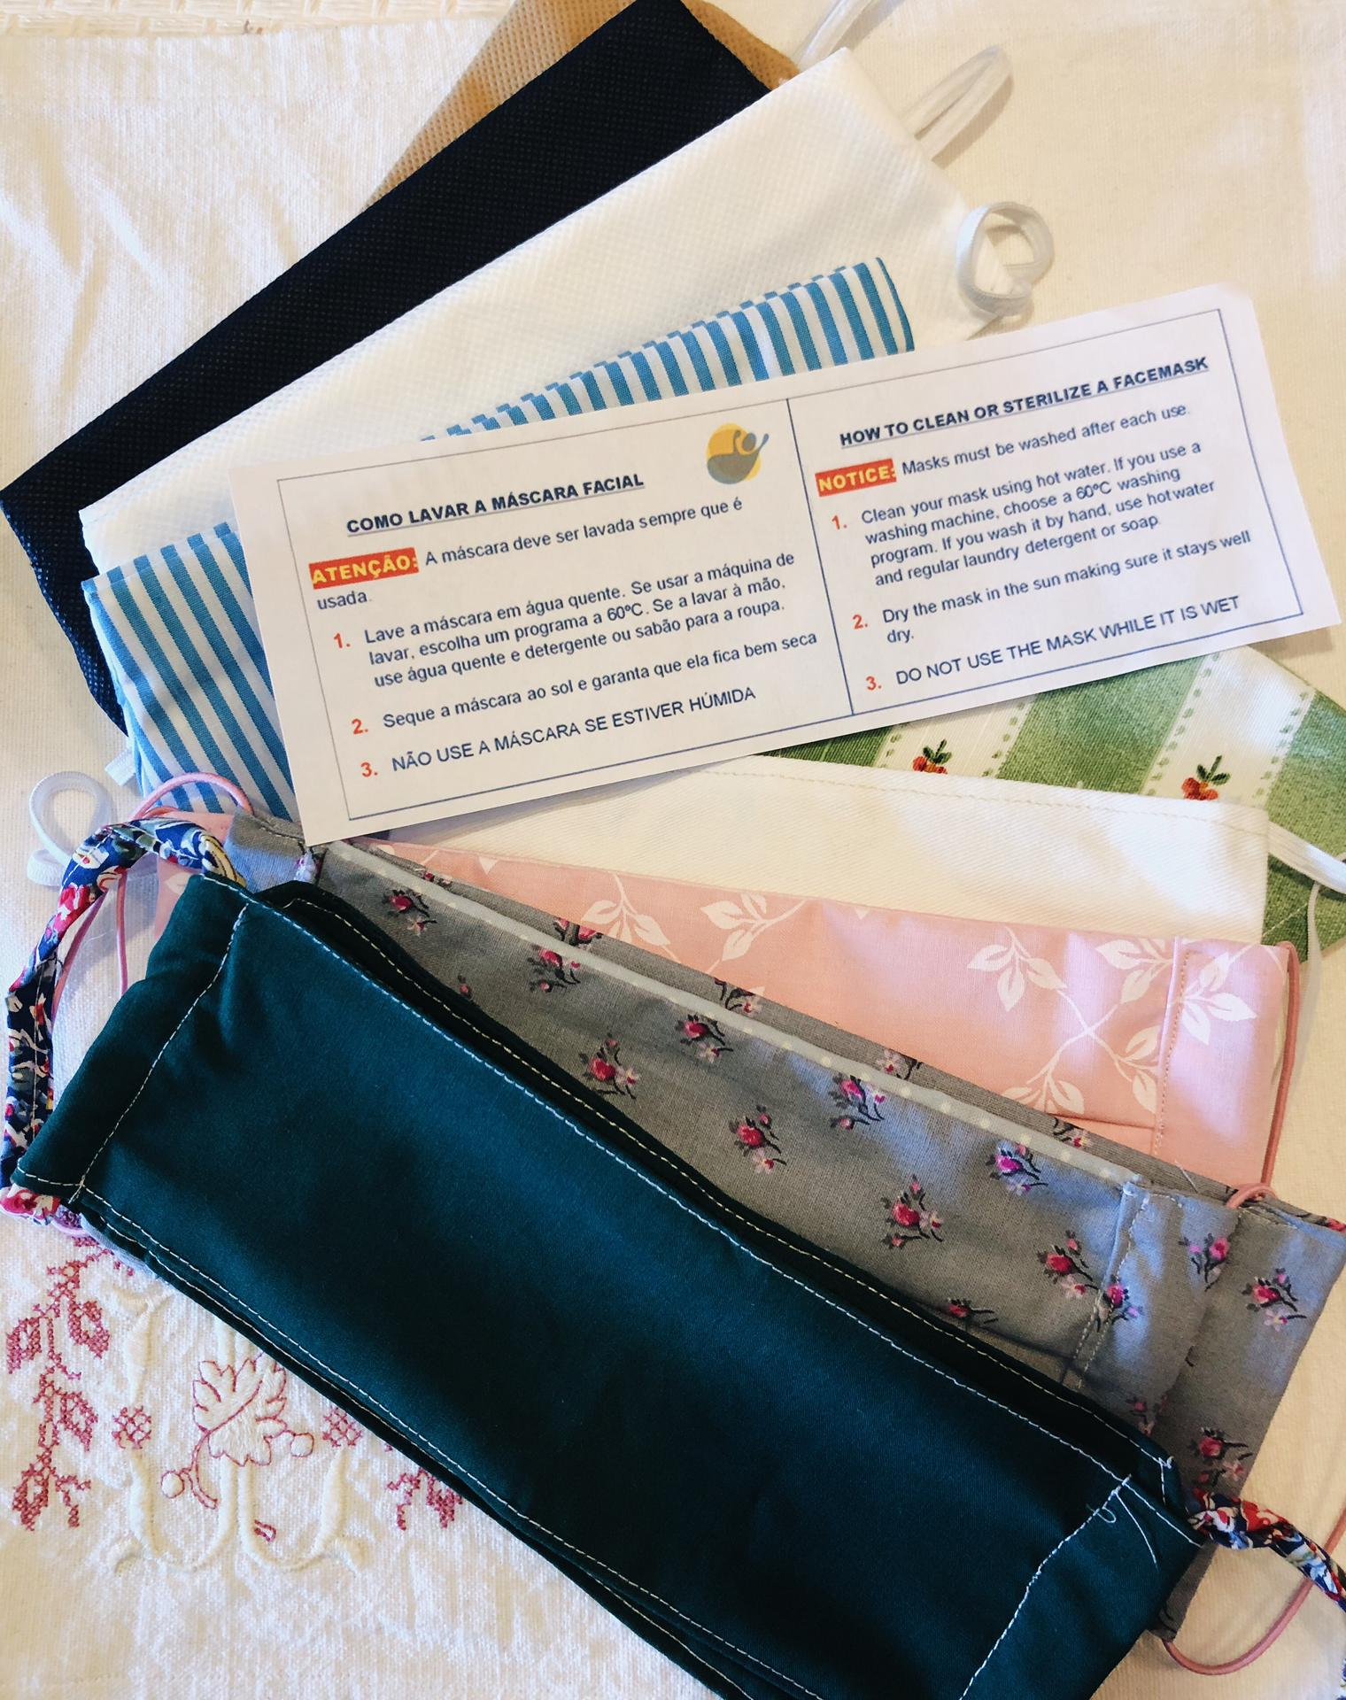
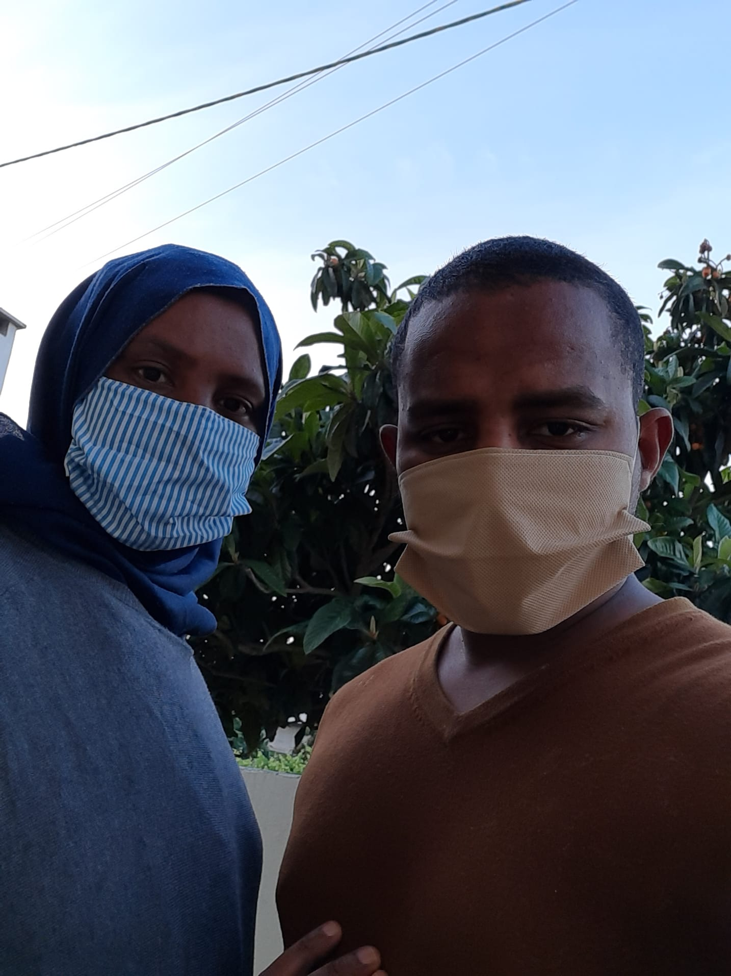
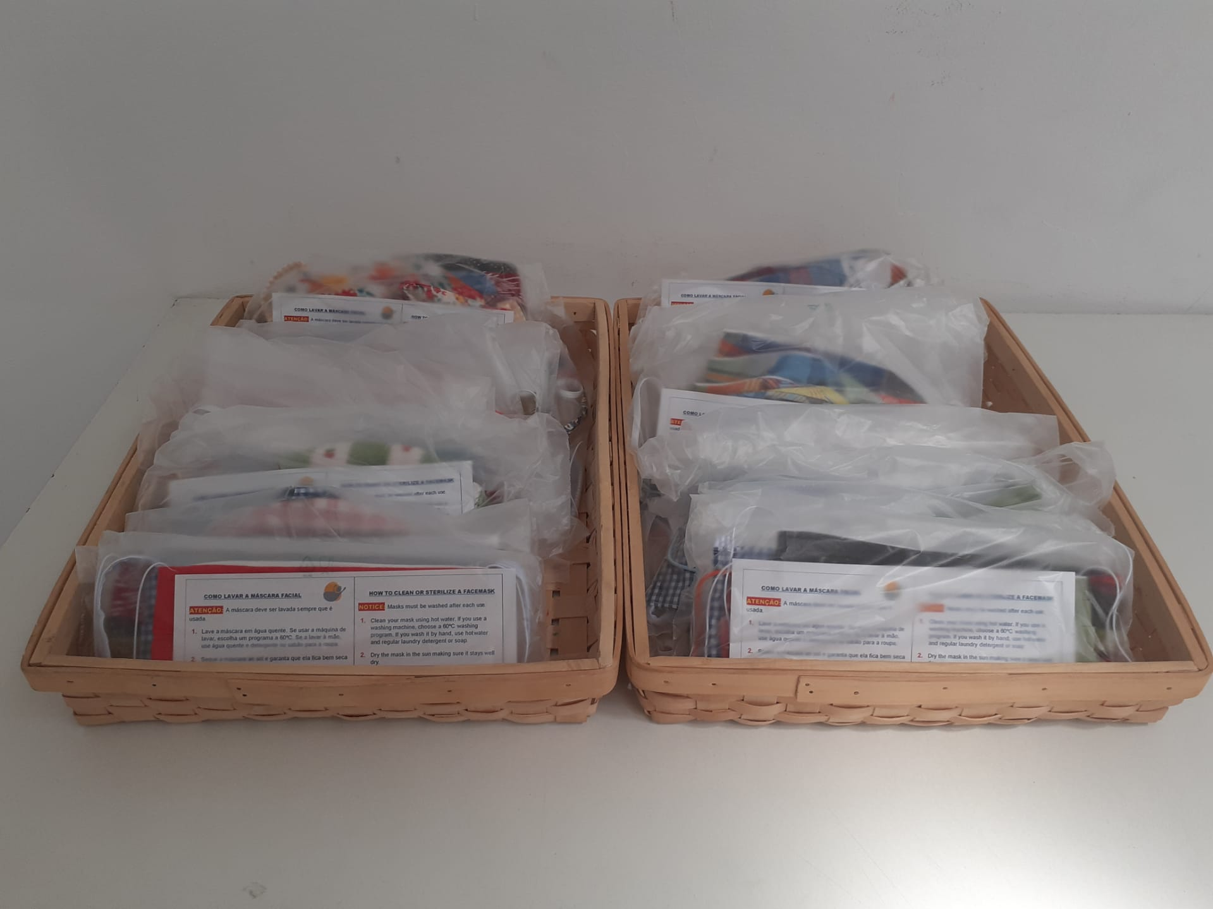
Máscaras Sociais
Entregámos Máscaras Sociais a todas as famílias em acompanhamento no Apoio Domiciliário e no Apoio Psicossocial, fomentando as Normas da DGS
Todas as Máscaras foram acompanhadas de instruções de uso em Português e em Inglês

Slide 9
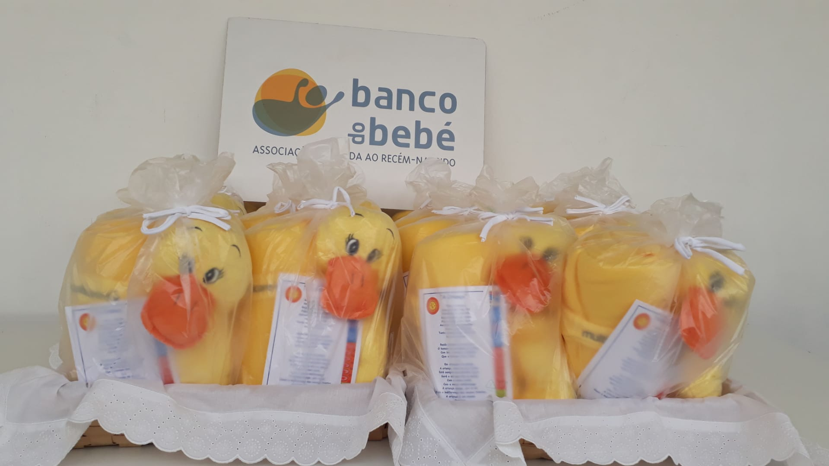
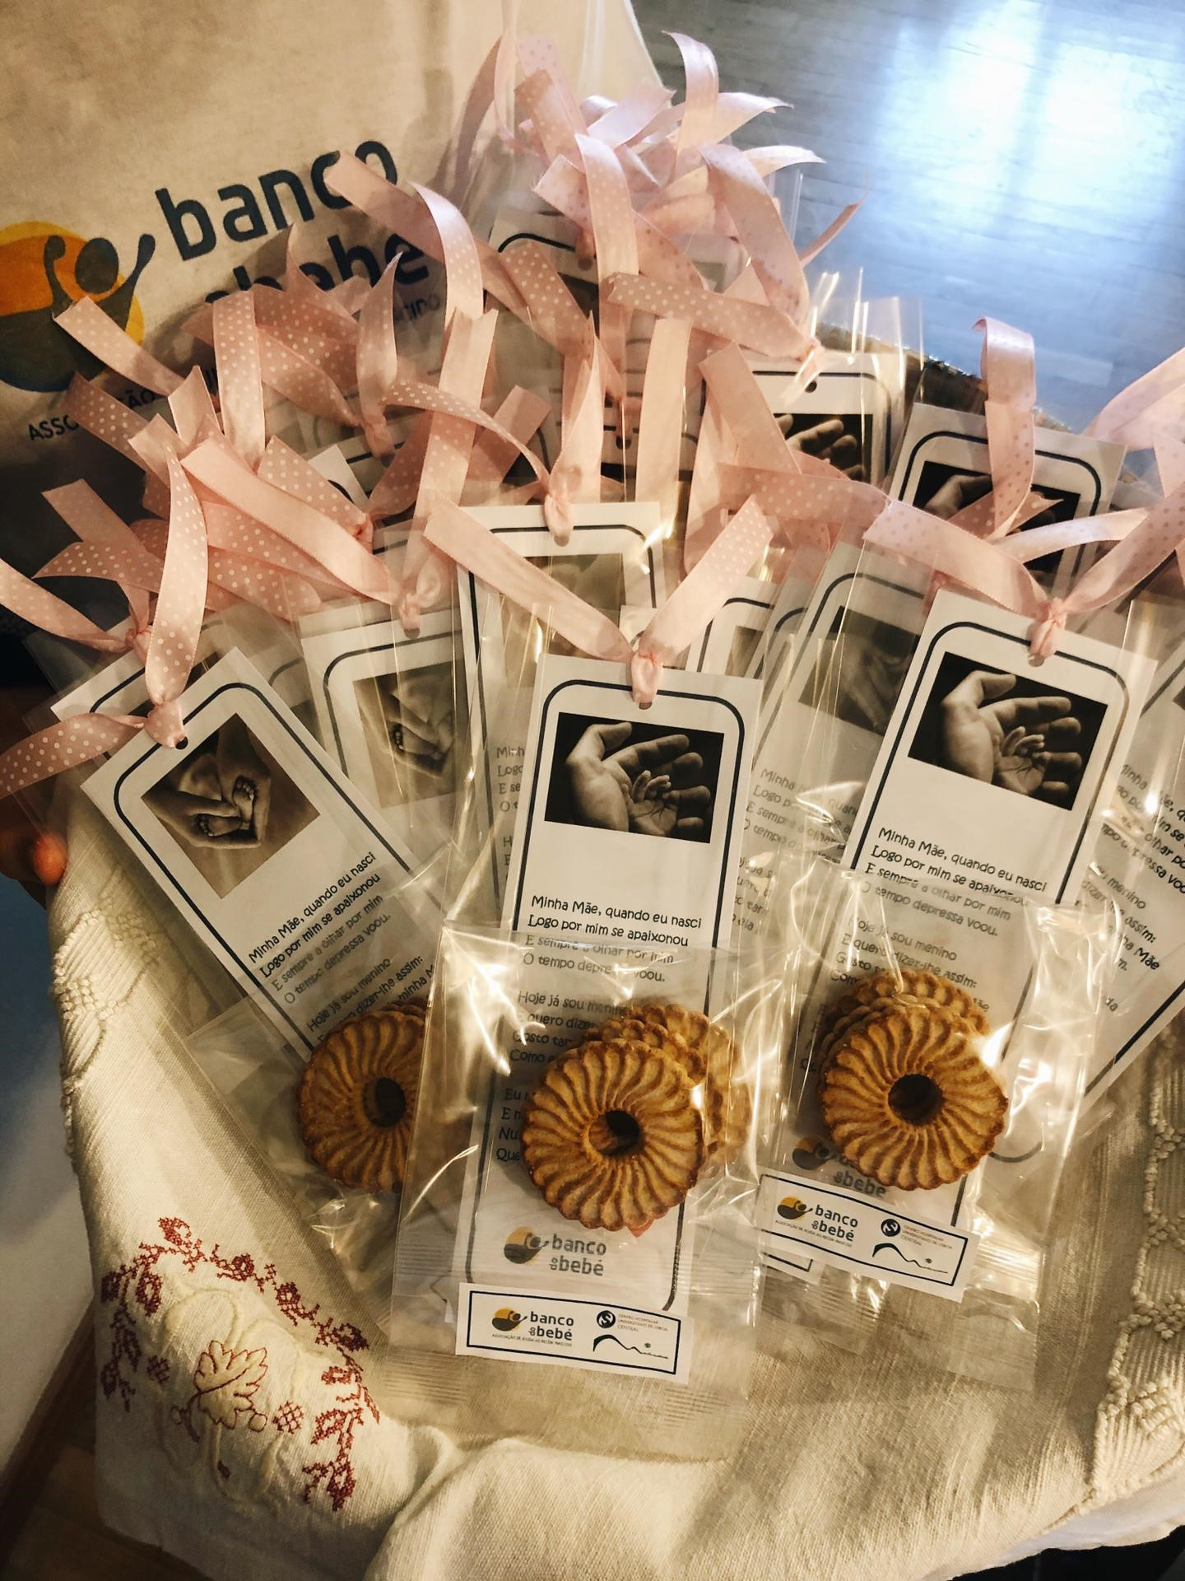
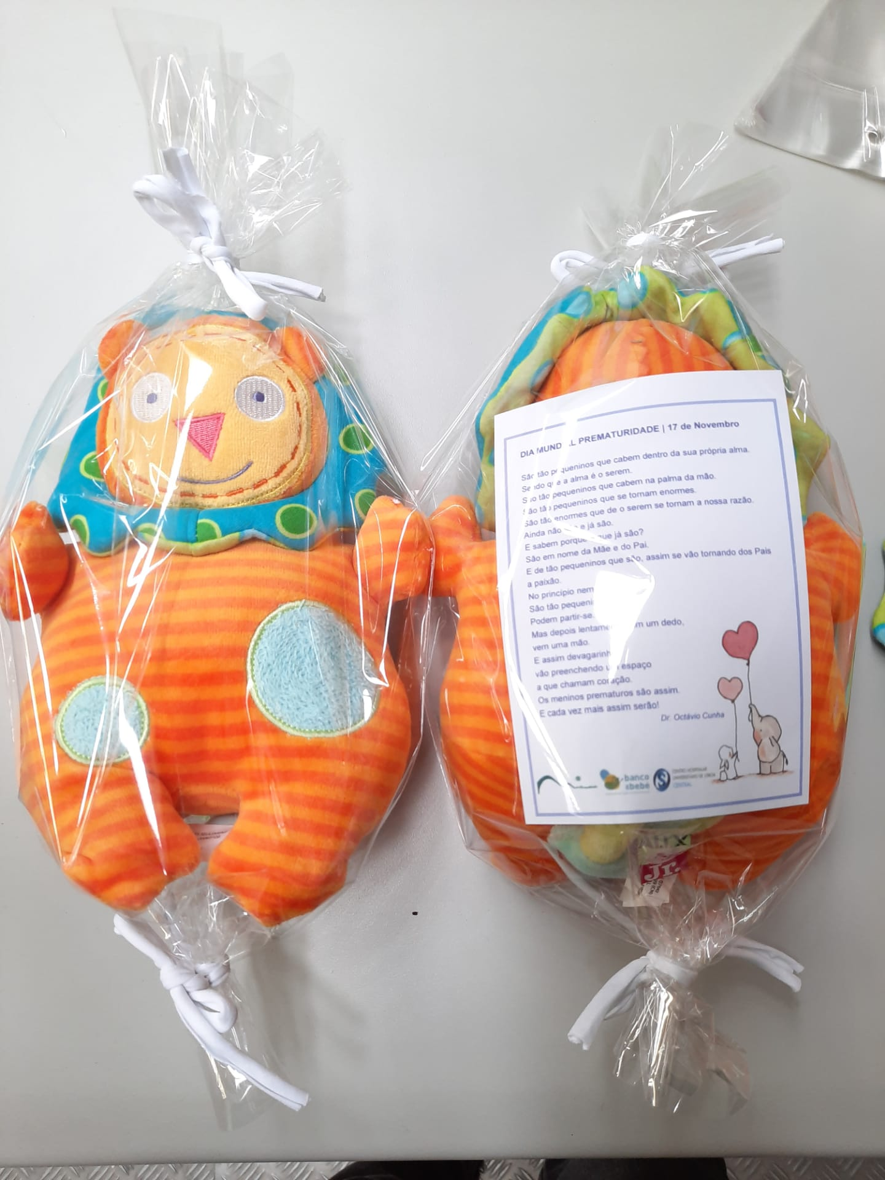
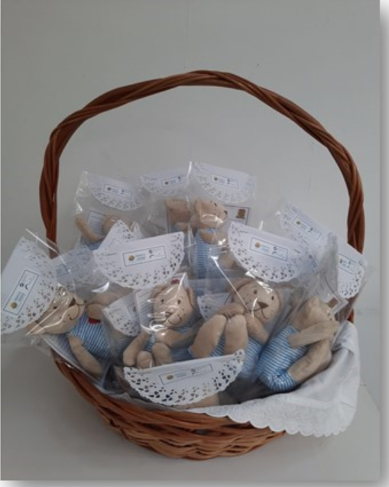
Ações Desenvolvidas na Unidade de Neonatologia
Dia da Criança
Dia da Mãe
Dia Mundial da Prematuridade
Dia da Natal

Slide 10
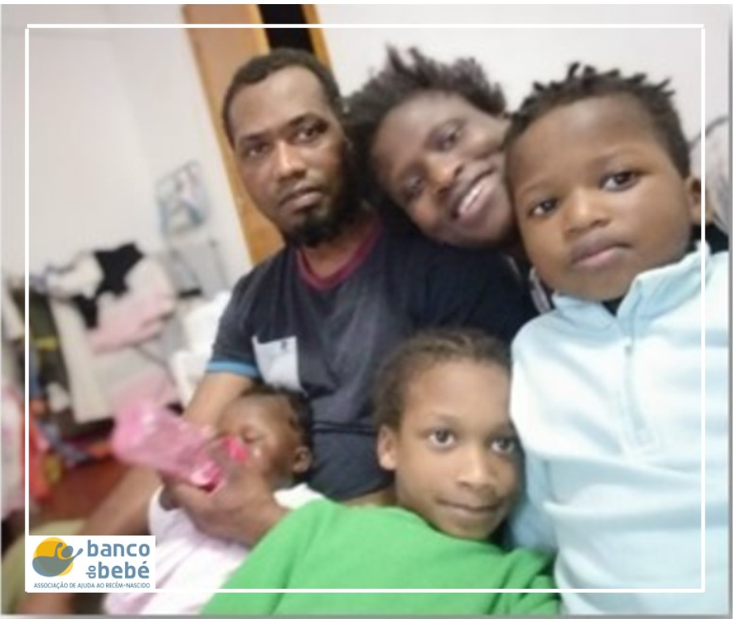
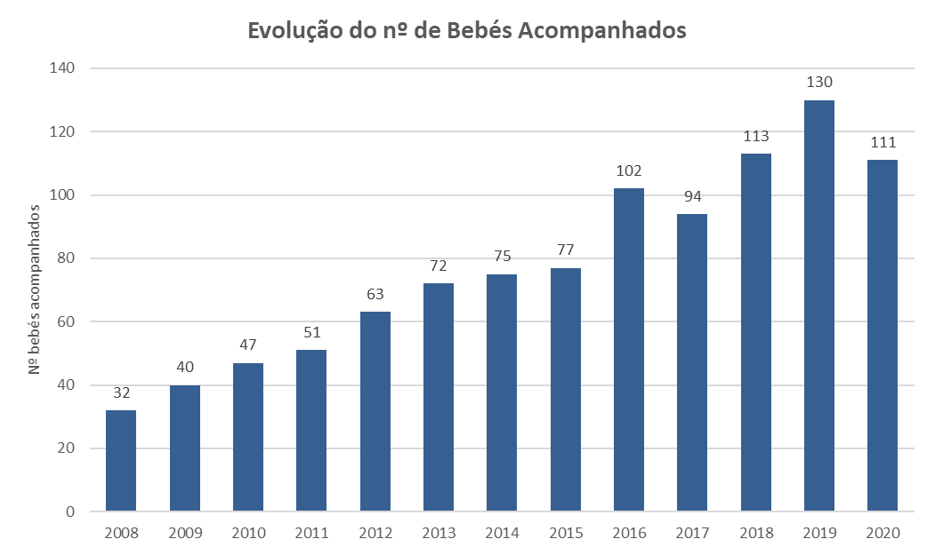
Apoio Domiciliário
O Apoio Domiciliário acompanhou 111 bebés e suas famílias (104) em 2020 através de uma equipa composta por 4 técnicos e 20 voluntários
IMPACTADOS 400 benificiários : 289 indiretos e 111 diretos

Slide 11
Apoio Domiciliário
Das Famílias acompanhadas, 27% foram referenciados pelo HSM, HBA (22%), MAC (17%) e CPCJ’s e NACJR’s (25%) representam a quase totalidade dos casos.

Slide 12
Apoio Domiciliário
Cerca de 54% das famílias acompanhadas em 2020 foram referenciadas no mesmo ano, 38% em 2019 e 9% em 2018

Slide 13
Apoio Domiciliário
No concelho de Loures acompanhamos 46 famílias
Em Lisboa residem 28 famílias e em Odivelas 16.
Os Concelhos de Loures, Odivelas e Lisboa são os de maior expressão dos 11 em que interviemos.
Maior intervenção nos concelhos de Loures, Lisboa e Odivelas.
Mantém-se aumento de intervenção nos concelhos de Loures .
Novos Concelhos : Mafra e Moita

Slide 14
Apoio Domiciliário
A maioria das famílias referenciadas são Portuguesas (34), Guineense (17), São-Tomenses e Indianas (9).
Nacionalidades: 18 nacionalidades foram apoiadas em 2020.

Slide 15
Apoio Domiciliário
Tipologia familiar:
52% dos bebés referenciados vivem com os seus pais;
29 % com a mãe;
11% dos bebés das famílias sinalizadas vivem em família nuclear c/ núcleo familiar alargado.

Slide 16
Apoio Domiciliário
Tipo de habitação das famílias: Cerca de 55 famílias vivem em apartamentos e 9 em alojamento precário.
O Tipo de ocupação é maioritariamente sob a forma de aluguer ( 86%).

Slide 17
Apoio Domiciliário
O Desemprego é uma realidade na maioria das famílias referenciadas, existindo uma taxa elevada, cerca de 43%.

Slide 18
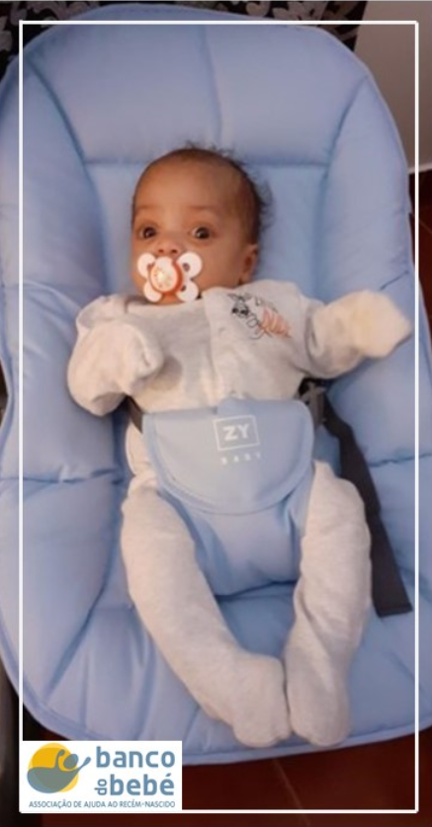
Apoio Domiciliário
Idade dos bebés à data da referenciação (meses)
60,3 % dos 111 bebés acompanhados foram referenciados com menos de 1 mês de vida e 16 % com um mês de idade

Slide 19
Apoio Domiciliário
Cada família é Referenciada por múltiplos fatores. Principais motivos de referenciação em 2020:
Pais pouco seguros nos cuidados (16%);
Contexto socioeconómico desfavorável (17%);
Risco social (15%);
Prematuridade (5%);
Isolamento e fraca rede de apoio (14%).

Slide 20
Apoio Domiciliário
Das 104 famílias acompanhadas, 80 famílias (77%) receberam visitas semanais da equipa, 10 (9%) visitas quinzenais, 8 (8%) visitas bissemanais e 4 (4%) visitas mensais.
4.645
Visitas

Slide 21
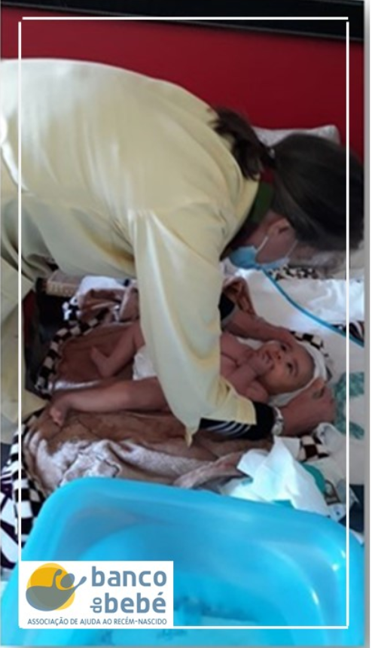
Apoio Domiciliário
Tempo médio de acompanhamento das famílias é de 15 meses.
A maioria foi acompanhadas (45%) entre 9 a 18 meses.
O tempo médio que medeia a referenciação e a primeira visita é de 7 diasdias

Slide 22
Apoio Domiciliário
Das 104 famílias acompanhadas, 53 tiveram alta deste apoio (51%) e 51 permaneceram em acompanhamento em 2021 (49%).
O principal motivo da alta (43 famílias – 81% autonomia da família).
83% das famílias que tiveram alta do Apoio Domiciliário ficaram autónomas face aos outros apoios materiais (alimentares e bens)).

Slide 23
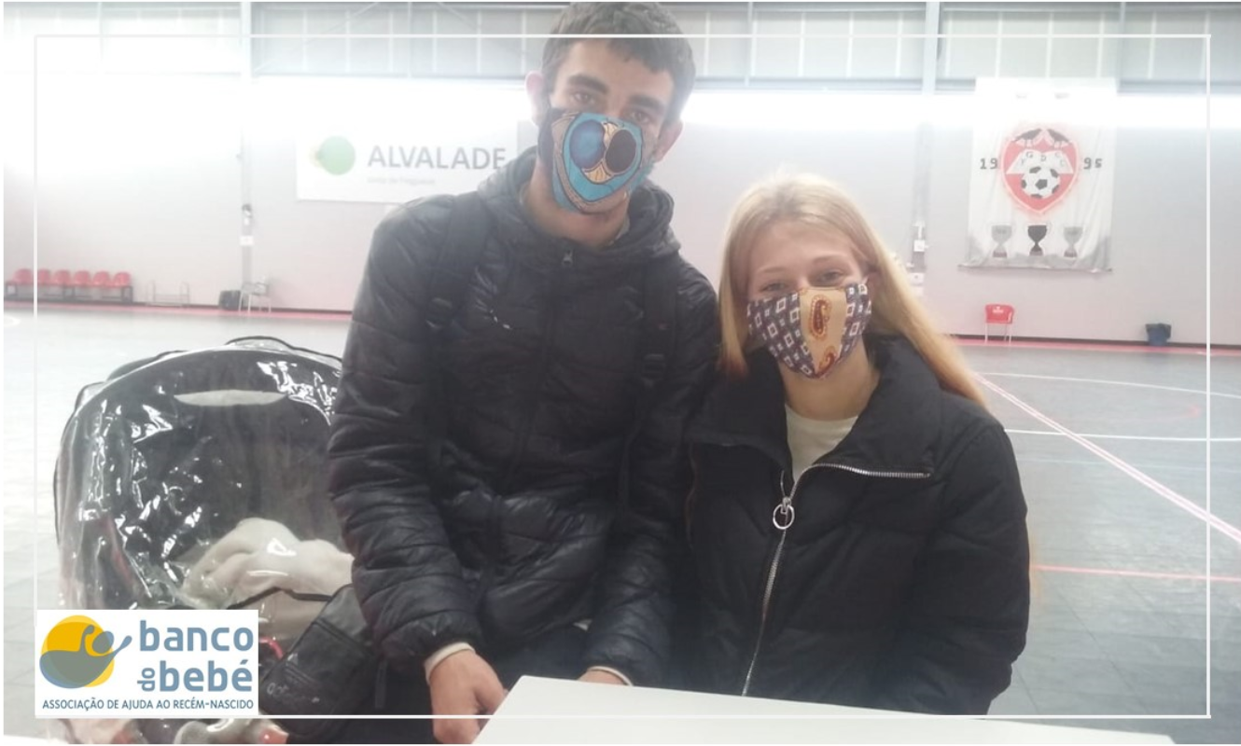
Apoio Psicossocial
O Apoio Psicossocial acompanhou 84 bebés e suas famílias (70) em 2020
IMPACTADOS 304 benificiários : 220 indiretos e 84 diretos
De 2019 transitaram 21 casos e tivemos 49 novas referenciações principalmente do HBA e HSM

Slide 24
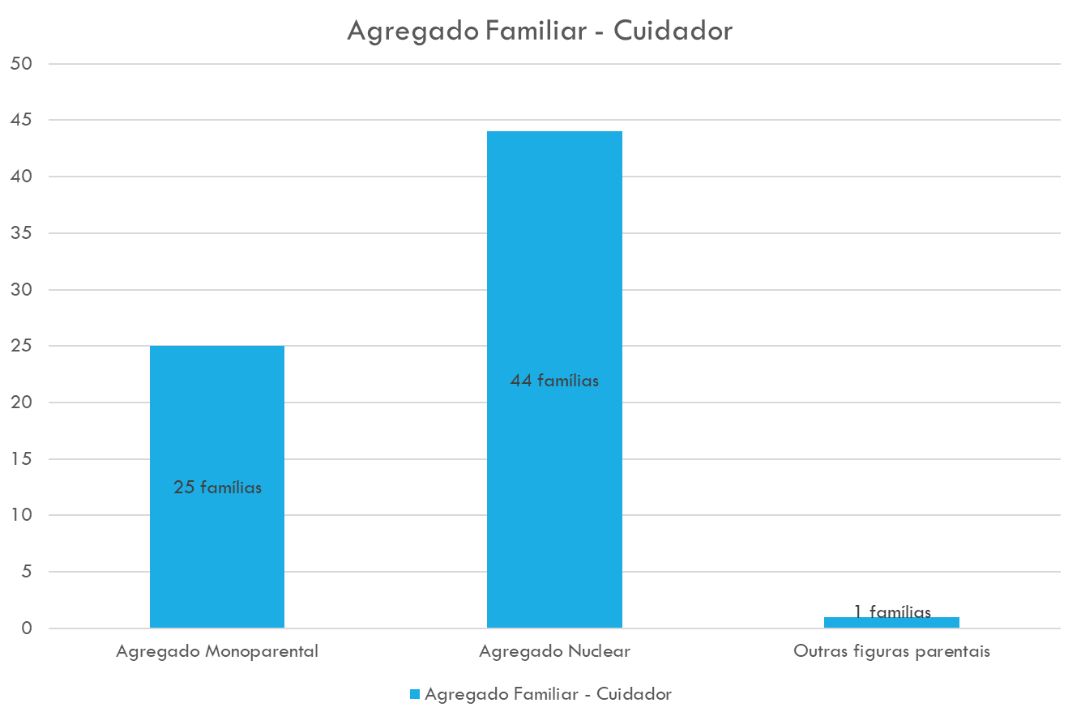
Apoio Psicossocial
Motivo de referenciação das famílias:
Agregado Monoparental;
Desemprego de longa duração;
Ilegalidade;
Fragilidades nas redes de suporte social, familiar e económico.
A maioria das famílias são referenciadas:
66% bebés logo após o nascimento e/ou até 2 meses;
17% bebés entre o 3 mês e 6 mês;
14% bebés mais de 6 meses;
3% no período de gestação.

Slide 25
Apoio Psicossocial
Das 70 famílias acompanhadas 40 tiveram alta social.
A ação do Apoio Psicossocial assenta na potenciação das capacidades e na fomentação da autonomia da mãe e/ou do cuidador.
A intervenção/acompanhamento não tem um tempo definido, sendo a média entre os 10 meses a 1 ano.
No entanto existem casos mais peculiares e constrangimentos, em que há necessidade de uma intervenção mais prolongada.
O principal objetivo é a família ficar organizada e autónoma.
Modelos de atuação da intervenção:
Psicossocial;
Intervenção em crise;
Sistémico e em rede.

Slide 26
Apoio Psicossocial
A maioria das famílias referenciadas são Portuguesas (18%), Guineense (16%), Indianas (8 %) e Angolana (6%).

Slide 27
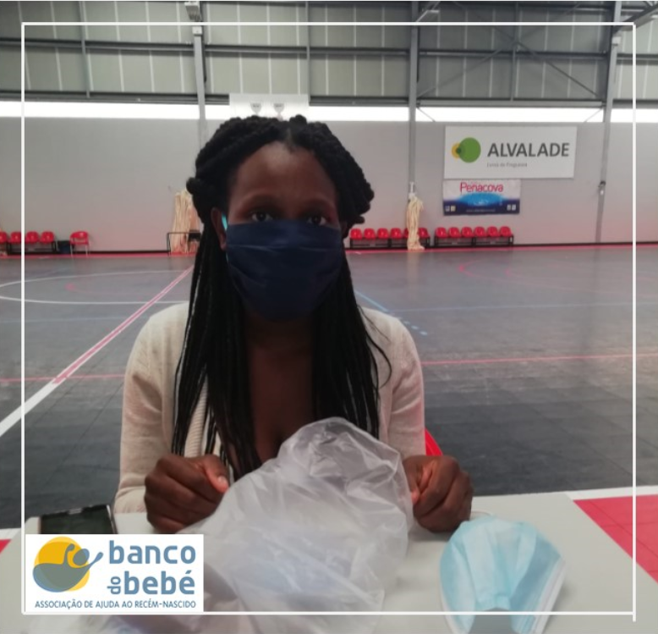
Apoio Psicossocial
Em 2020 o Apoio Psicossocial desenvolveu as seguintes atividades de intervenção:
370 Atendimentos às famílias referenciadas/acompanhadas;
379 Entrega de bens às famílias referenciadas/acompanhadas;
8 Visitas Domiciliárias (Jan. e Fev.)
1 Família apoiada em medicação e produtos de farmácia.
Proporcionou a entrega de:
12 Cabazes de Natal;
24 Presentes de Natal.
Principais atividades de encaminhamento:
Apoio para integração aos serviços locais como:
Creches;
SEF e Segurança Social;
Centros de Saúde;
Centro de Emprego e Câmaras Municipais;
Tribunais.
Encaminhamento do apoio à integração no mercado de trabalho.

Slide 28
Apoio Psicossocial
Pedidos de Bens Entregues aos vários Parceiros
Total de bens entregues
592 pedidos
379 Apoio Psicossocial
99 Parceiros protocolizados
39 Alcofas
75 Enxovais
Hospital Beatriz Ângelo
Hospital Professor Doutor Fernando Fonseca – Amadora Sintra
Hospital do Barreiro
Hospital Stª. Maria
CPCJ - Lisboa Norte
CPR - Conselho Português para os Refugiados
Junta Freguesia de Alvalade
Associação e Desenvolvimento do Laranjeiro
Núcleo de Apoio Crianças e Jovens Risco Sacavém
Santa Casa Misericórdia de Lisboa
Serviço Jesuíta Refugiados
Junta de Freguesia de Alcântara
Associação Dar a Mão – Prisão de Tires

Slide 29
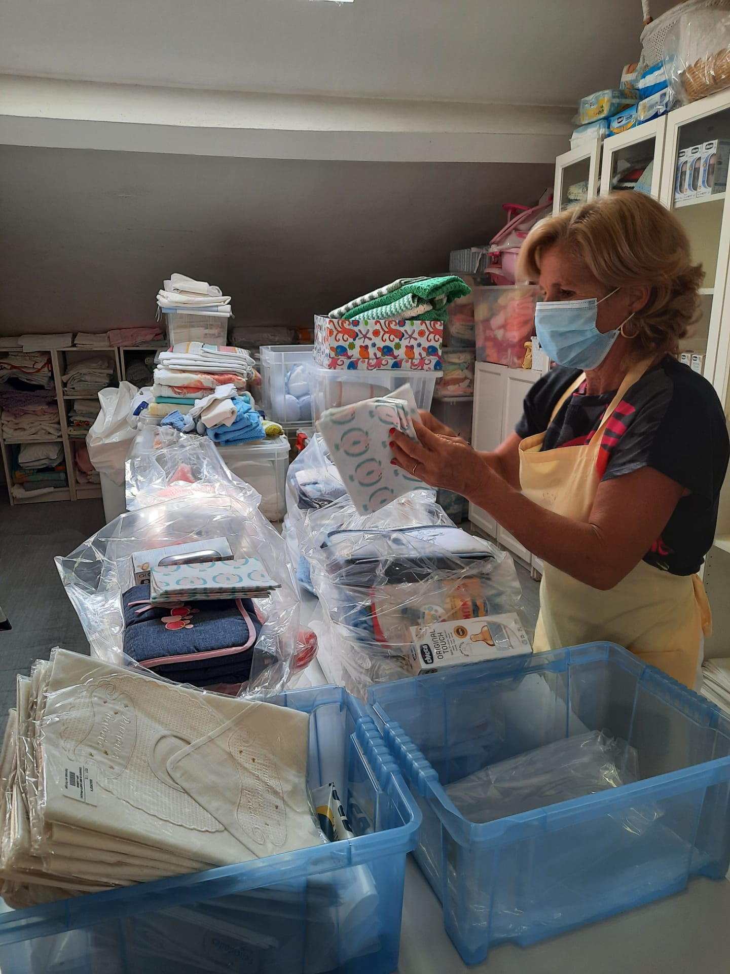
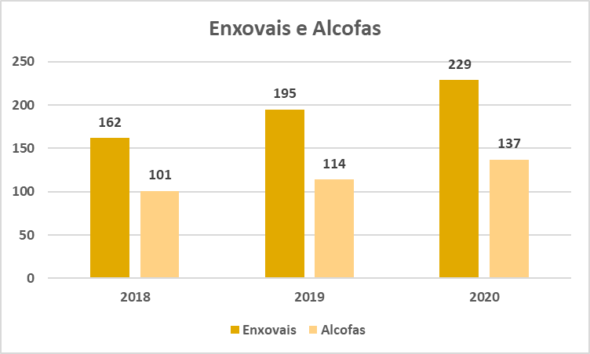

Apoio em Bens
O Número de Enxovais e Alcofas doadas aumentou devido ao aumento de solicitação por parte das entidades parceiras com protocolo:
MAC, HBA, HSM, CHBM, H. Fernando Fonseca
Conselho Português para os Refugiados
Serviço Jesuíta Refugiados
Associação de Solidariedade e Desenvolvimento do Laranjeiro
Associação Dar a Mão – Prisão de Tires

Slide 30
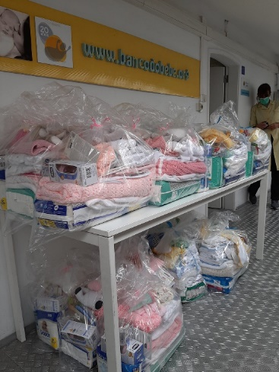

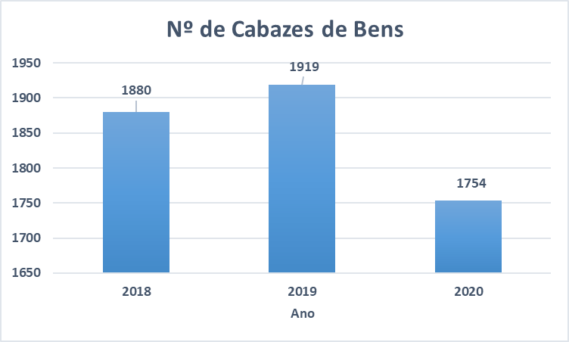
Apoio em Bens
Entregámos 1.754 Cabazes de Bens, num Total de 65.719 Artigos com um Valor de 102.767,04€
O Número de Cabazes diminuiu face ao ano de 2019 devido à diminuição de pedidos efetuados por parte da MAC.
Com o apoio da Associação D. Pedro V e da Moltex
Principais bens doados:
Fraldas 58.647 7.624,11€
Vestuário 2.451 18.382,50€
Produtos de Higiene 1.658 23.543,60€
Papas 992 1.775,60€
Leite Adaptado 615 10.762,50€
Soro Fisiológico 329 1.296,26€
Biberons 185 742,39€
Alcofas 137 6.850,00€
Brinquedos 421 2.105,00€
Enxovais 229 28.625,00€
Dossier do bebé 53 1.060,00€
Com o apoio da Corine de Farme
Com o apoio da Nestlé

Slide 31


Apoio em Bens
Apoiámos em Farmácia cerca de 376 utentes tendo sido gasto 4.502,03€.
1.795,82€ foram gastos pelo Hospital de Santa Maria (HSM)
Deste valor, 1.438,85€ destinou-se à aquisição de leite especial para bebés com patologias.

Slide 32
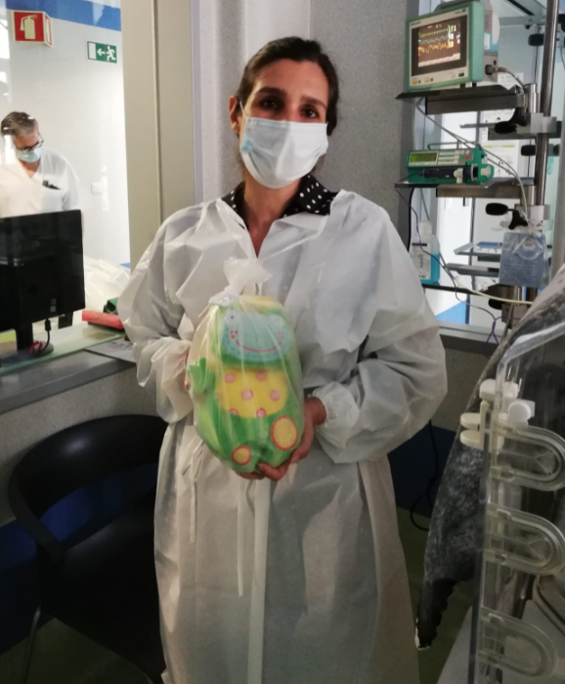
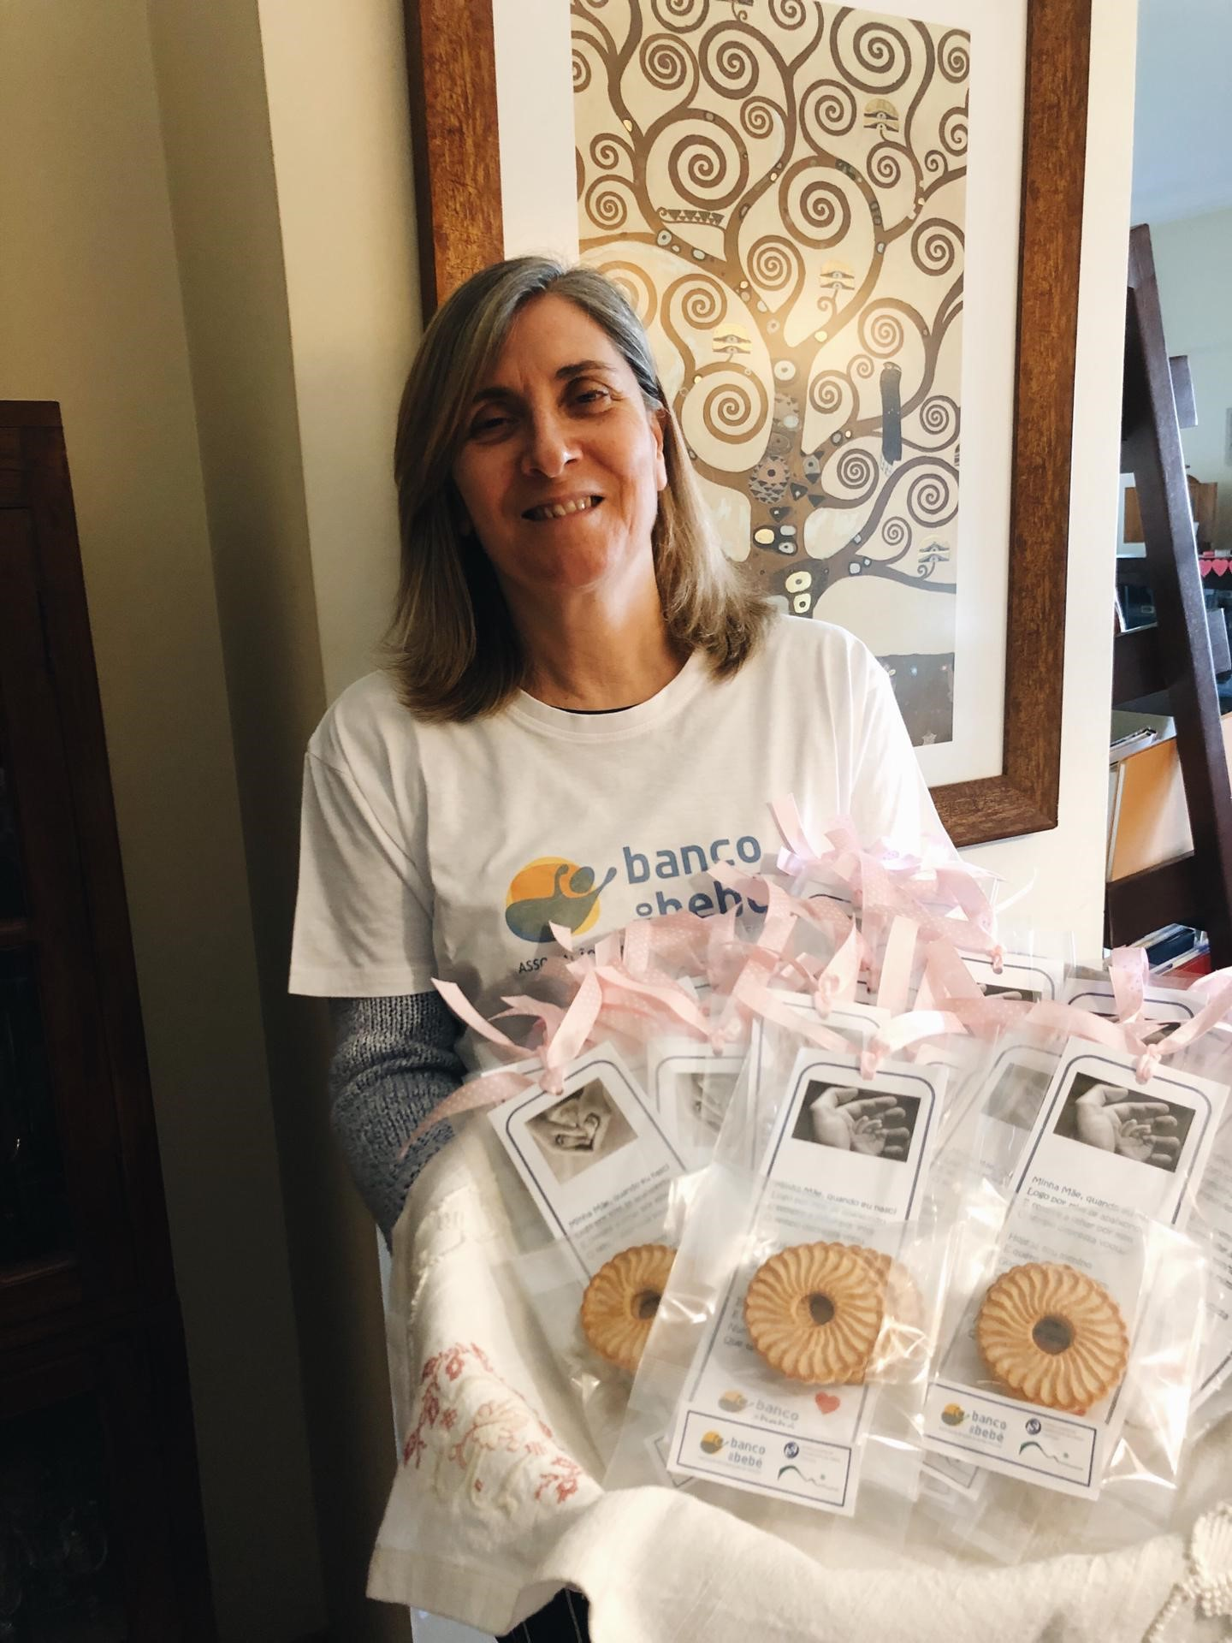
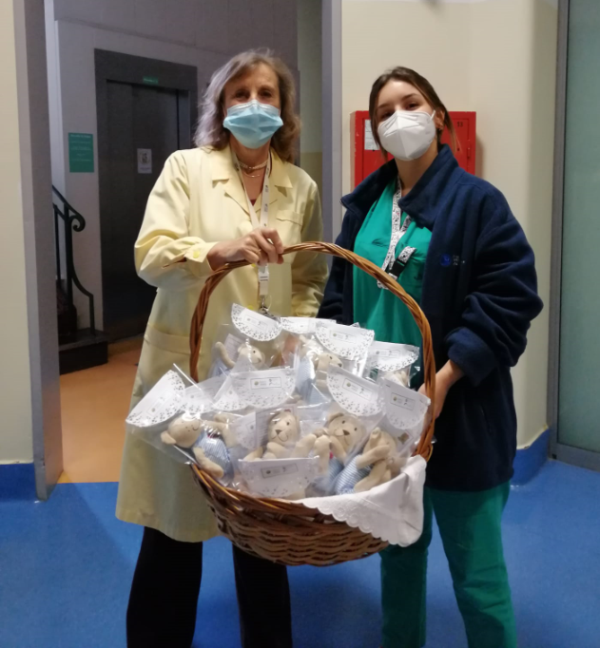
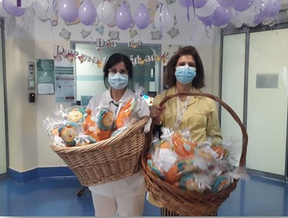
Apoio em Bens
Atividades desenvolvidas na Unidade de Neonatologia
Dia da Criança
Dia da Mãe
Dia Mundial da Prematuridade
Dia de Natal

Slide 33
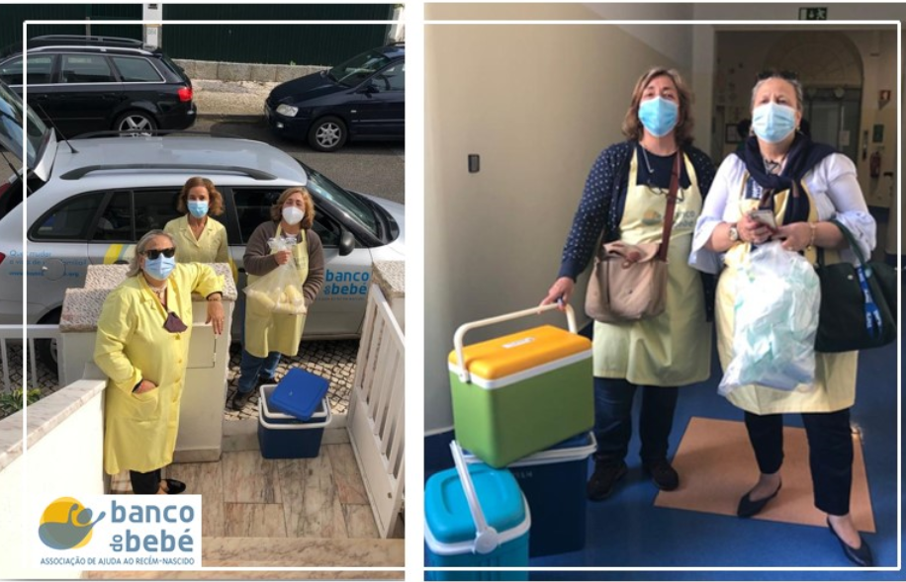
Banco de leite Humano
Em 2020 foram efetuadas 52 visitas a 21 dadoras de Leite Humano, que correspondeu a 52 recolhas num total 125,25 litros de leite.

Slide 34
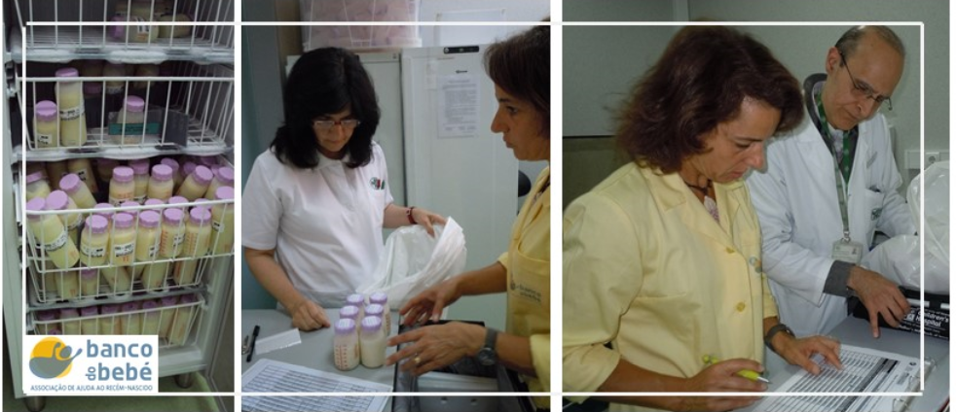
Banco de leite Humano
Total de litros de leite recolhidos em 2020 | 125,25 L

Slide 35
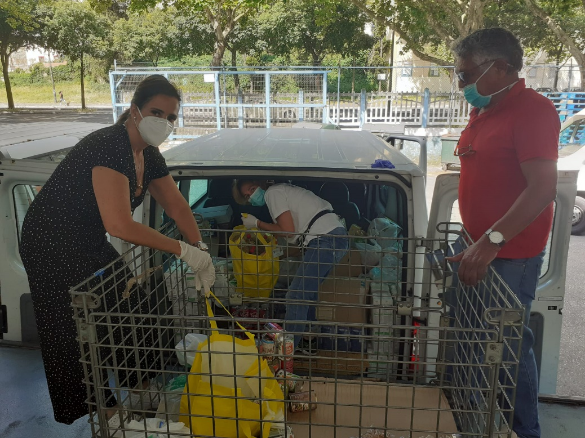
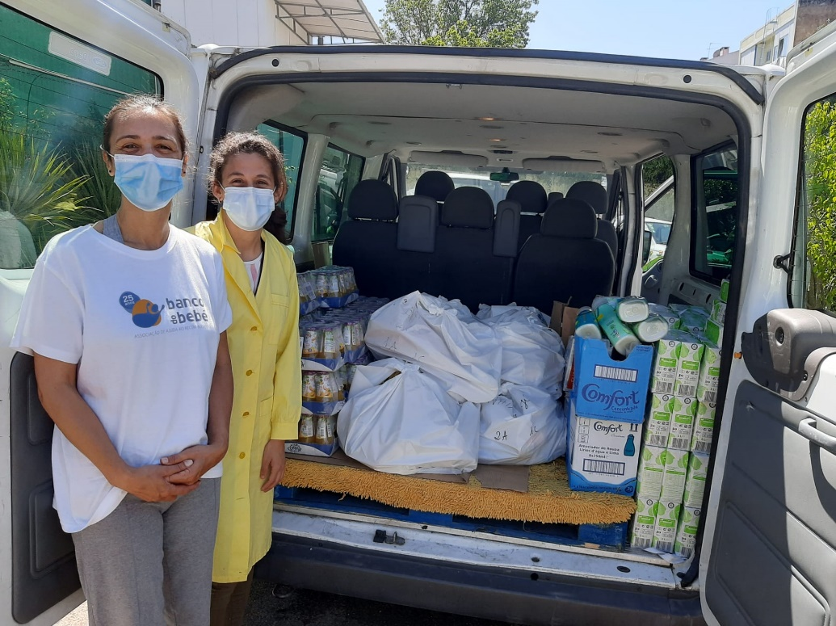
Banco Alimentar
Em 2020 apoiamos 39 famílias no Banco Alimentar
Das quais:
32 Famílias do Apoio Domiciliário
7 Famílias do Apoio Psicossocial
Foram distribuídos 3.391,36 Kg de Produtos Alimentares no valor de 4.764,79€
Houve um aumento no número de famílias relativamente a 2019

Slide 36
Parceiros na Área da Saúde
Maternidade Dr. Alfredo da Costa – Centro Hospitalar Universitário Lisboa Central
Hospital de Santa Maria
Hospital Beatriz Ângelo
Centro Hospitalar Barreiro Montijo
Hospital de Santa Marta
Hospital Professor Doutor Fernando Fonseca
Hospital São Francisco Xavier – Centro hospitalar lisboa Ocidental
Hospital Dona Estefânia
Farmácia Latina – Lisboa
Santa Casa da Misericórdia de Lisboa
SNIPI – Sistema Nacional de Intervenção Precoce na Infância
CRPCR – Centro de Reabilitação Cerebral Caloust Gulbenkian
ACES – Agrupamento de Centros de Saúde
USFs – Unidades de Saúde Familiar

Slide 37
Parceiros na Área da Comunidade
Banco Alimentar
Entre Ajuda – Apoio a Instituições de Solidariedade Social
BUS – Bens de Utilidade Social
Instituto do Emprego e Formação Profissional
Horto do Campo Grande
Centro Social Paroquial Campo Grande
CEPAC – Centro Padre Alves Correia
CLAIM – Centro Local de apoio à Integração de Migrantes
Santa Casa da Misericórdia de Lisboa
JRS – Jesuit Refugee Service
Segurança Social
Apoio à Vida
IAC – Instituto de Apoio à Criança
CPCJ – Comissão de Proteção de Crianças e Jovens
SNIPI – Sistema Nacional de Intervenção Precoce na Infância
CPR – Centro Português para os Refugiados
Associação Dar a Mão
Juntas de Freguesia Locais
Serviços Sociais Locais

Slide 38
Parceiros
Associação Solidariedade e Desenvolvimento do Laranjeiro
Câmara Municipal de Lisboa
Associação Dom Pedro V
CEPSA
Galp Energia
Junta de Freguesia de Alvalade
Fonte Viva
Junta de Freguesia Avenidas Novas
MSTF Partnees
Morais Leitão e Associados
Porticus Iberia
LSC – Sociedade de Advogados
Drª Cegonha
Fundação Millennium BCP
CSA – Sociedade de Advogados SPRL
McCANN Worldgroup

Slide 39
Parceiros
Banco Santander
Banco Finantia
Montepio Geral
BPI
Allianz
Embaixada de Espanha
Fundação Altice
Zurich
Intercontinental Lisbon Hotel
KPMG
Observador
PLMJ – Sociedade de Advogados RL
Hotel Palácio Estoril
Loja das Meias
Creche Saídos da Casca
Maiorista
Hotel NEYA
Hotel Quinta da Marinha
Novartis
Corine de Farme
Rosapomposa
Tutor T
Metropolitano de Lisboa
TotiKids Store
Rádio SIM
Starck
Artsana – Chicco
Confeitaria Nacional
Missão Continente
Sumol + Compal
Nestlê
Grupo Bimbo
Carne Alentejana
Oranjina
Jerónimo Martins – Pingo Doce
Celeiro
Fábrica Lusitana
Nobre
Sovena
Mars
Aucham Retail Portugal

Slide 40
ASSOCIAÇÃO DE AJUDA AO RECÉM NASCIDO
DEMONSTRAÇÃO DOS RESULTADOS POR NATUREZAS DO EXERCÍCIO FINDO EM 31 DE DEZEMBRO DE 2020
(Montantes expressos em euros)
 | RENDIMENTOS E GASTOS |  | Notas |  |  |  | 2020 | 2019
 | Vendas e serviços prestados |  |  |  |  |  | 2 059,76 | 1 205,00
 | Subsídios à exploração |  |  |  |  |  | 187 667,42 | 161 995,22
 | Custo das mercadorias vendidas e das matérias consumidas |  |  |  |  |  | -61 877,22 | -42 242,73
 | Fornecimentos e serviços externos |  |  |  |  |  | (17 669,57) | (28 251,26)
 | Gastos com o pessoal |  |  |  |  |  | (119 253,58) | (108 111,74)
 | Outros gastos |  |  |  |  |  | (650,89) | (210,31)
 | Resultado antes de depreciações, gastos de financiamento e impostos |  |  |  |  |  | -9 724,08 | -15 615,82
 | Gastos / reversões de depreciação e de amortização |  |  |  |  |  | (704,94) | (45,33)
 | Imparidade de investimentos depreciáveis / amortizáveis (perdas / reversões)
 | Resultado operacional (antes de gastos de financiamento e impostos) |  |  |  |  |  | -10 429,02 | -15 661,15
 | Resultado antes de impostos |  |  |  |  |  | -10 429,02 | -15 661,15
 | Imposto sobre o rendimento do período |  |  |  |  |  | - | -
 | Resultado líquido do período |  |  |  |  |  | -10 429,02 | -15 661,15

Slide 42
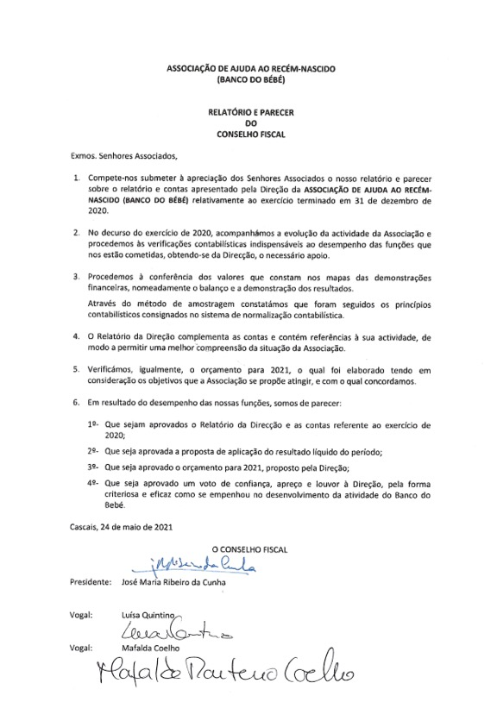

Slide 43
Demonstração de Resultados
 |  | ORÇAMENTO 2021 |  |  | 2020 |  |  |  | 2019* |  | 2018
CUSTOS
Custos de Mercadorias ( 61) |  | 60 000,00 € |  |  | 61 695,65 € |  |  |  | 42 242,73 € |  | 44 701,60 €
Fornecimento e serv. Ext.(62) |  | 17 000,00 € |  |  | 17 529,77 € |  |  |  | 28 251,26 € |  | 21 511,23 €
Gastos c/ Pessoal ( 63) |  | 120 000,00 € |  |  | 115 834,27 € |  |  |  | 108 111,74 € |  | 79 055,88 €
Outro Gastos e Perdas ( 64+68) |  | 1 300,00 € |  |  | 1 355,83 € |  |  |  | 255,64 € |  | 10 016,49 €
TOTAL |  | 198 300,00 € |  |  | 196 415,52 € |  |  |  | 178 861,37 € |  | 155 285,20 €
PROVEITOS |  | 2021
Quotas/Vendas ( 72) |  | 2 500,00 € |  |  | 2 059,76 € |  |  |  | 1 205,00 € |  | 1 686,68 €
Subsídios ( 75) |  | 140 000,00 € |  |  | 183 948,11 € |  |  |  | 161 995,22 € |  | 154 414,69 €
Outros Rendimentos ( 78+79)
TOTAL |  | 142 500,00 € |  |  | 186 007,87 € |  |  |  | 163 200,22 € |  | 156 101,37 €
( PROVEITOS – CUSTOS) |  | -55 800,00 € |  |  | -10 407,65 € |  |  |  | -15 661,15 € |  | 816,17
NOTAS
Devido a Pandemia as previsões de proveitos foram feitas por baixo não estando contabilizados valores que podemos vir a receber de campanhas e candidaturas não previstas a quando da elaboração deste orçamento
**Orçamento 2021 |  |  |  |  |  |  | 1. Custo -tendo por base 130 bebés
 |  |  |  |  |  |  | 2. Gastos c/ Pessoal - Estimativa mantendo o quadro de 8 pessoas (14meses)

Slide 44
Custos Operativos
CUSTOS OPERATIVOS
PROVENIENCIA | VALOR
Custos com Mercadorias | 61 695,65 €
Custos com Serviços Externos | 17 529,77 €
Gastos com pessoal | 115 834,27 €
TOTAL | 195 059,69 €

Slide 45
Proveitos
ANGARIAÇÃO de FUNDOS
 |  | 2020 |  |  | 2019 |  |  | 2018
Proveniência |  | # | Montante |  | # | Montante |  | # | Montante
Empresas |  | 15 | 50 482,10 € |  | 15 | 68 744,06 € |  | 16 | 44 550,77 €
Associados |  |  | 2 059,76 € |  |  | 1 205,00 € |  |  | 1 686,68 €
Padrinhos |  | 7 | 10 400,00 € |  | 7 | 10 400,00 € |  | 5 | 11 600,00 €
Eventos |  | 2 | 0,00 € |  | 2 | 4 660,00 € |  | 3 | 9 577,77 €
Outros Particulares |  | n.a. | 49 390,72 € |  | n.a. | 35 927,43 € |  | n.a. | 39 307,20 €
Donativos em Espécie |  | n.a. | 32 248,07 € |  | n.a. | 23 377,95 € |  | n.a. | 23 076,30 €
Consignação IRS |  | n.a. | 39 367,46 € |  | n.a. | 16 833,46 € |  | n.a. | 24 250,33 €
Subs. estado e outras Ent. Publicas |  | n.a. | 1 758,82 € |  | n.a. | 2 052,32 € |  | n.a. | 2 052,32 €
Outros rendimentos |  |  | 0,00 € |  |  | 0,00 € |  | n.a. | 15 042,20 €
TOTAL |  | n.a. | 185 706,93 € |  | n.a. | 163 200,22 € |  | n.a. | 171 143,57 €
NOTA - Devido à pandemia não foram efetuados eventos

Slide 46
A Equipa
DIREÇÃO
Assunção Infante da Câmara
Cristina Côrte-Real
Cristina Maltês
Manuel Serzedelo
Maria Carlota Vaz Pinto
APOIO DOMICILIÁRIO
Cristina Maltês
Íris Seixas
Carmo Menezes
Patricia Silveira
AREA FINANCEIRA E ANGARIAÇÃO DE FUNDOS
Mafalda Coelho
COMUNICAÇÃO
Maria Gabriela Filipe
APOIO PSICOSSOCIAL
Susana Leite
LOGÍSTICA / DISTRIBUIÇÃO DE BENS
Margarida Lopes

